Slide 1
Lånemarkedet for kommuner og fylkeskommuner Gjeldsforvaltning - Optimalisering av innlånsporteføljen for å sikre lave finansieringskostnader hensyntatt akseptabel rente- og refinsieringsrisiko
Forvaltningsteam kommunal sektor
Morten Pettersen, Forvalter morten@bergencapitalmanagement.no + 47 95 48 63 79 | Kenneth Christoffersen, Forvalter kenneth@bergencapitalmanagement.no + 47 92 82 95 38 | Veronica B. Nilsen, Quality & Compliance Manager veronica@bergencapitalmanagement.no + 47 938 95 773
Hege Christoffersen, Forvalter hc@bergencapitalmanagement.no + 47 93 61 30 08 | Gunnar Olseth, Forvalter gunnar@bergencapitalmanagement.no + 47 90 60 28 33 | Kristian Pettersson, Senior Finanskonsulent kristian@bergencapitalmanagement.no + 47 95 24 79 52
 |  | Morten Pettersen, søndag, 16. oktober 2016

Slide 2
Forbehold
Presentasjonen er utarbeidet av Bergen Capital Management AS (BCM) og er kun ment som en informasjonstjeneste. BCM har gjort alle rimelige anstrengelser for å sikre at informasjonen som fremkommer av dette dokumentet er fullstendige og korrekte, men gir ingen garantier for dette og påtar seg ikke ansvar for mulige feil, trykkfeil eller unnlatelser. Uttalelsene i dokumentet reflekterer oppfatninger på det tidspunktet presentasjonen ble laget, og BCM forbeholder seg retten til å endre oppfatninger uten forvarsel. BCM fraskriver seg ethvert ansvar for eventuelle tap (direkte og indirekte) som måtte oppstå som følge av at noen benytter seg av informasjonen som fremkommer i dette dokumentet. Informasjonen, beregningene, vurderingene og estimatene i presentasjonen er ikke ment som investeringsråd eller som anmodning om å delta i investeringsaktiviteter. Det skal heller ikke forstås som anbefalinger eller råd om juridiske eller reguleringsmessige aspekter, regnskapsmessig behandling eller skattemessige forhold av et hvilket som helst individuelt arrangement. BCM er ikke ansvarlig for skader som følge av kundens handling eller unnlatelse av å handle basert på informasjon i denne presentasjonen. Finansielle investeringer vil alltid innebære en risiko og verdiendringene kan være store i verdipapirmarkedet. Avkastningsestimater og tidligere børs- eller fondsresultater er ingen garanti for fremtidig avkastning. Fremtidig avkastning vil blant annet avhenge av markedsutviklingen, risiko og kostnader knyttet til produktet samt forvalters dyktighet. Priser, kurser og verdier som er presentert er frembrakt kun for informasjonsformål og er indikativ med mindre annet er oppgitt. Slike priser, kurser og verdier representerer ikke nødvendigvis vilkårene som vil gjelde for nye transaksjoner eller eksisterende lån og plasseringer. Ansatte i BCM kan eie verdipapirer i selskaper som er omtalt i dette dokumentet og kan kjøpe eller selge slike verdipapirer. BCM er forfatter av materialet i dette dokumentet. BCM forbeholder seg retten til eierskap, opphavsrett, varemerker og alle immaterielle rettigheter knyttet til innholdet og til produkter og tjenester som er beskrevet – med mindre slike rettigheter tilhører en tredjepart. Datagrunnlag i denne presentasjonen er hentet fra Bloomberg, SSB, Norges Bank og egne analyser.

Slide 3
Lånemarkedet for kommuner og fylkeskommuner
Bergen Capital Management AS
Kort om selskapet
Utviklingstrekk i lånemarkedet
Før og nå
Lånekilder
Overgang til gjeldsforvaltning
Kapasitet i markedet for langsiktige lån
Verdipapirmarkedet
«Spreadmatriser» | priser
Løsning
Benytte flere lånekilder
Børsnotering
Rating

Slide 4
Bergen Capital Management AS (BCM)
BCM er et uavhengig selskap som er spesialisert innen individuelle forvaltningsløsninger og finansielle tjenester
Kommuner, fylkeskommuner og bompengeselskap
Selskapet har konsesjon til å drive aktiv forvaltning, investeringsrådgivning og tilknyttede tjenester
Selskapet ble etablert i 1992 som Kommunalfinans AS
Underlagt Verdipapirhandelsloven og Finanstilsynet
Medlem av Verdipapirforetakenes Sikringsfond
Uavhengig: Selskapet formidler ikke forvaltningsprodukter eller tjenester fra tredjeparter
Intern forvaltnings- og analysekapasitet for det norske aksje- og rentemarkedet
Selskapet har 6 ansatte og er eiet av de ansatte – ingen institusjonelle eiere

Slide 5
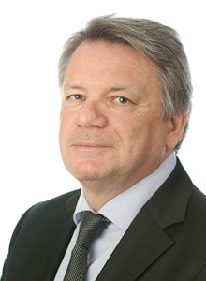
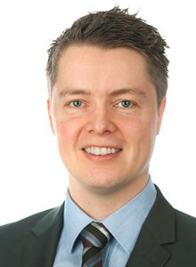
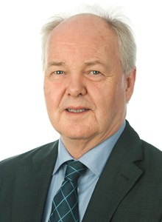
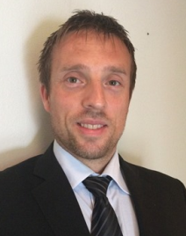
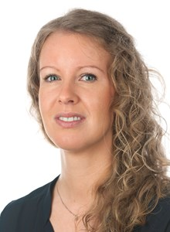
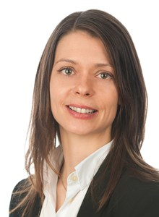
Ansatte
Gunnar Olseth | Morten Pettersen
Forvalter renteinstrumenter | Forvalter Aksjer og Renteinstrumenter
Siviløkonom fra Norges Handelshøyskole (NHH) Over 30 års erfaring fra verdipapirmarkedet Diverse lederfunksjoner i finansforetak | Cand.Merc / Høyere avdeling innen bedriftsøkonomisk analyse fra Norges Handelshøyskole (NHH) NFF Renteanalytiker 12 års erfaring fra finansmarkedet som forvalter og megler
Kenneth Christoffersen | Kristian Pettersson
Forvalter | Senior Finanskonsulent
Kommunalkandidat ved NKSH Mer enn 20 års erfaring fra finansmarkedet innen områdene rådgivning og forvaltning 10 års erfaring fra kommunal sektor Lederstillinger i Bergen kommune | Master of Business Administration, fra Norges Handelshøyskole Senior Controller DnB Bank ASA Fagansvarlig rentederivater. DnB Markets Saksbehandler , forretningsstøtte og kontroll, DnB Markets
Hege Christoffersen | Veronica B. Nilsen
Forvalter | Quality and compliance manager
Msc Applied Economics & Finance, fra Copenhagen Business School Kurs innen Money & Banking fra London School of Economics Bsc i Økonomi og Administrasjon, spesialisering i Anvendt Makroøkonomi fra Handelshøyskolen BI | Bsc of International Business fra Griffith University, Brisbane 3 års erfaring fra finansbransjen 4 års erfaring som lønns- og regnskapsansvarlig

Slide 6
Forretningsområder
Aktiv forvaltning | Gjeldsforvaltning | Rådgivning | BCM Finans
Norske aksjer og egenkapitalbevis Obligasjoner og sertifikater Opsjoner Derivater | Banklån Obligasjonslån Sertifikatlån Derivater Husbanklån | Bankavtaler Finansstrategi Børsnotering Rating Prosjektfinansiering | Web-basert finansverktøy Porteføljestyring Rapportering Verdsettelse Budsjettering
Aktiva under forvaltning NOK ~ 825 mill. (Aksjer og renter) | Gjeld under forvaltning Mer enn NOK 60 mrd. for norske (fylkes-)kommuner | Virksomhetsområder Kommuner og fylkeskommuner Bompengeselskap Kraftselskap | Målgrupper Kommuner og fylkeskommuner Banker Kraftselskap Eiendomsselskap

Slide 7
Referanser kommunal sektor
 | Hordaland |  | Lysevegen |  | Telemark
 | Aurskog Høland |  | Kvinnherad |  | Sula
 | Bamble |  | Meland |  | Suldal
 | Drangedal |  | Nittedal |  | Sveio
 | Enebakk |  | Odda |  | Tinn
 | Etne |  | Os |  | Tysvær
 | Fet |  | Osterøy |  | Ulstein & (UEKF)
 | Fredrikstad |  | Porsgrunn |  | Vaksdal
 | Haram |  | Rælingen |  | Vanylven
 | Hareid |  | Skedsmo |  | Vindafjord
 | Herøy |  | Siljan |  | Vinje
 | Kongsberg |  | Skien |  | Ørsta
 | Kragerø |  | Sola |  | Østre Toten
 | Kvam |  | Stord |  | Hardangerbrua
 |  |  |  |  | Rauma

Slide 8
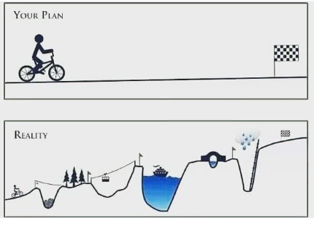
Kommunale låneopptak før og nå!
Kommunalbanken blir vurdert
som systemviktig
Lenvik-saken
Børsnotering
Rating

Slide 9
Lånekilder kommunal sektor

Slide 10
Gjeldsforvaltning
Gjeldsforvaltning er optimalisering av innlånsporteføljen for å sikre lave finansieringskostnader hensyntatt akseptabel rente – og refinansieringsrisiko
Det finnes ikke noe «fasitsvar», hver kommune er forskjellig
Porteføljeforvaltning på «lik linje» som for aktiva
Høring - forskrift om kommuners og fylkeskommuners finansforvaltning - kortsiktige låneopptak
Formålet med forslaget er å få tydeligere fram ansvaret som kommunene har for å vurdere risikoen knyttet til deres kortsiktige låneopptak og for at denne risikoen blir synliggjort for kommunestyret.
I tillegg foreslås det gjennomgående å benytte begrepet finans- og gjeldsforvaltning snarere enn bare finansforvaltning

Slide 11
Avveining mellom lave renter og forutsigbarhet
Kilde: BCM | Bloomberg

Slide 12
Avveining mellom marginer og refinansieringsrisiko
Kilde: BCM

Slide 13
Gjeldsforvaltning
Tiltak | Formål | Resultat
Refinansiere og slå sammen lån | Færre og større lån | Bedre oversikt og lavere kostnad
Spre renteforfall | Matche swap-avtaler og spredning av risiko | Rullere sertifikater på 3 og/eller 6 mnd
Bruke flere lånekilder utover statsbankene | Obligasjons- og sertifikatmarkedet | Rullere sertifikat- og obligasjonslån, større konkurranse og lave renter
Forvalte etter rente-syn og reglementet | Durasjonsmål og rentekurven | Avveiing mellom lave renter i dag og forutsigbare renter

Slide 14
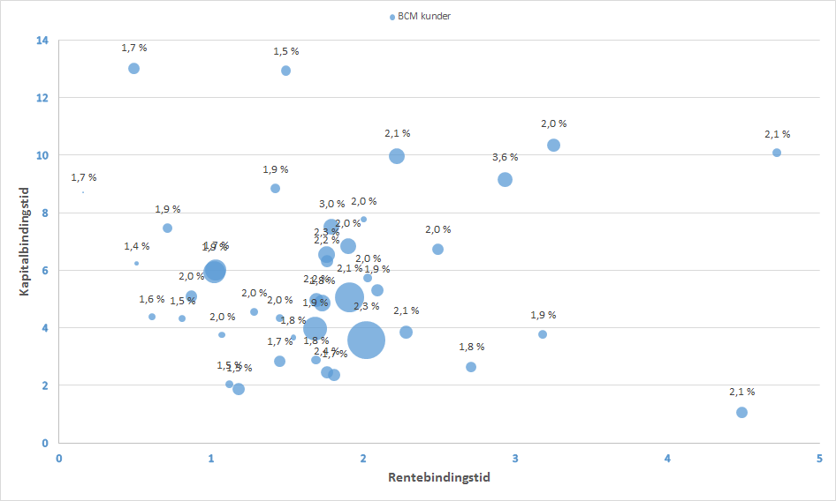
Gjeldsforvaltning – har det noen hensikt?
Kilde: BCM

Slide 15
Kapasitet i markedet for langsiktige lån

Slide 16
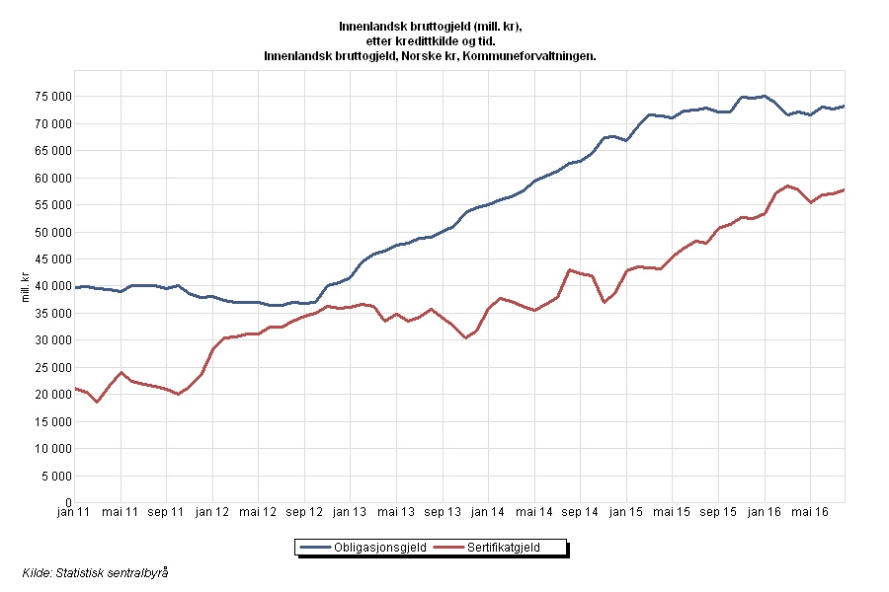
Sertifikat og obligasjonsgjeld har økt!

Slide 17
Kapasiteten gjenspeiles i «kredittmatrisen»
Kilde: DNB

Slide 18
Kommunale låneopptak – utfordringer fremover
Rik stat, men fattige kommuner ?
Kommunene er i hovedsak et utøvende organ for en sentralstyrt politikk
Lovpålagte oppgaver og investeringstunge reformer har gitt høy gjeldsvekst
Betyr dette at staten tar regningen til slutt? Er kommunegjeld risikofri?
20% risikovekt
Tildelt rating «AA»
Oslo AAA
Stavanger AA+
0% risikovekt
Offisiell rating:
20 kommuner fra
AAA til AA+
«Det betyr for eksempel at norske banker kan gi billigere lån til svenske kommuner enn til norske. Bergen måtte i september 2015 betale 0,42% høyere rente enn Stockholm på identiske lån og i samme marked. At Stockholm har en internasjonal rating og Bergen ikke har, antas bare å kunne forklare en liten del av forskjellen.»
Kilde: KS notat av 15. januar 2016 v/ Per Richard Johansen
18

Slide 19
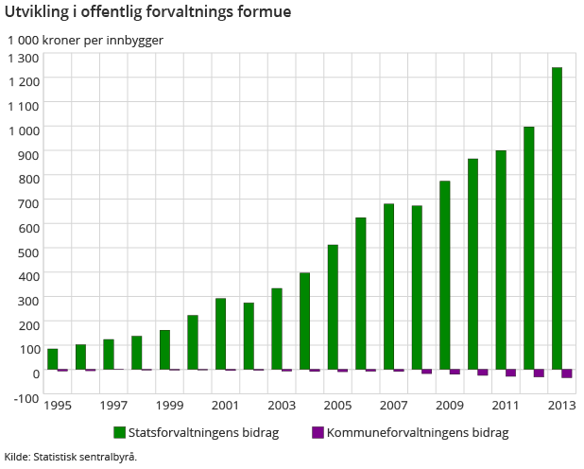
Norske kommuner sett fra investorsperspektiv
Ville du lånt penger til «datteren»….
til denne moren?

Slide 20
Er det sannsynlig at en kommune ikke får refinansiert forfall?
Norske kommuner sett fra investorsperspektiv
Staten i ryggen (AAA). Kommuner som har rating har fått tilsvarende
Kommuner kan ikke gå konkurs (Kommuneloven § 55)
Kommuner kan ikke budsjettere med underskudd
Kun investeringer kan finansieres med lån
Ingen kommune har tidligere misligholdt sine låneforpliktelser
Dersom ikke oppgjør 3mnd NIBOR + 3%
Kommunal sektor anses som trygge investeringer, står dermed lengst fremme i «lånekøen» (og lengst bak i båten)!

Slide 21
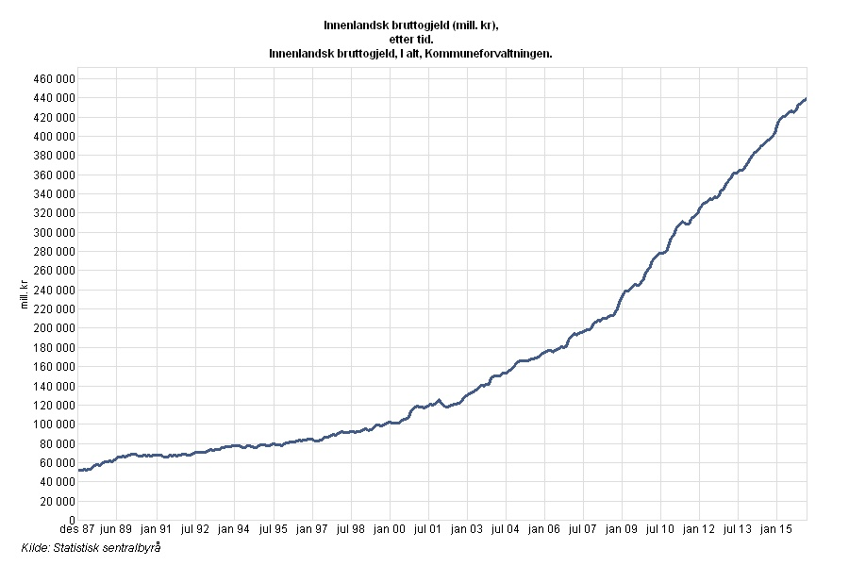
Den store bekymringen er nok uansett gjeldsnivået!

Slide 22
Lånemarkedet i utvikling – børsnotering og rating
Akershus | Arendal | Asker
Bergen | Bærum | Fredrikstad
Frogn | Gjerdrum | Hordaland
Skien | Os | Nittedal
Ørsta | Osterøy | Kongsberg
Rælingen | Meland | Aurskog-Høland
Larvik | Lillehammer | Namsos
Notodden | N. -Trøndelag | Oslo
Sandnes | Sarpsborg | Stavanger
S. -Trøndelag | Trondheim | Ullensaker
 | S & P | Moody | Fitch
Norsk Stat | AAA | Aaa | AAA
KBN *) | AAA | Aaa
Oslo | AAA | Aaa
KLP/Komm. *) |  | Aaa | AAA
Stavanger | AA+
Fjellinjen AS | AA-
*) gjelder enkeltlån (ICR)

Slide 23
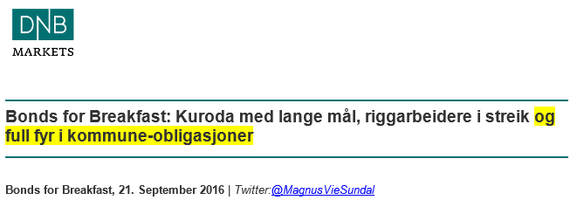
Kommunale låneopptak – børsnotering en ny trend?
Full fyr i kommune-obligasjoner. Betydelig fokus på kortsiktig kommunegjeld, en ny forskrift som krever ytterligere synliggjøring av nært forestående forfall og en kommunalbank med begrenset appetitt, fører til rekorder i kommune-obligasjonsmarkedet i disse dager: Ifølge tall vi har samlet inn ble det solgt nye kommune-obligasjonslån for NOK4.4mrd forrige uke, som er det nest høyeste ukentlige volumet noensinne (den forrige rekorden på NOK4.65mrd, fra mars 2015, kom i en uke hvor Oslo Kommune stod for NOK1.5mrd av volumet). 20 kommuner solgte nye obligasjonslån i løpet av uken, som er godt over den forrige rekorden, på 13. For å sette dette i perspektiv: Siden 2008 har man i en gjennomsnittsuke sett 1.2 nye kommune-obligasjonslån, og et ukentlig snitt-volum på NOK345m.

Slide 24
To markedsplasser for notering av obligasjonslån
Regulert av børsloven og EU-direktiver
Obligasjoner notert siden 1881
155 utstedere / 650 lån / NOK 700 mrd (eks. stat)
IFRS-rapportering
EØS prospekter
Organisert og regulert av Oslo Børs
Etablert 2005
200 utstedere / 1050 lån / NOK 400 mrd
Ikke krav til IFRS
Forenklede dokumentasjonskrav
De vesentligste forskjellene mellom Oslo Børs og Nordic ABM er:
Krav til EØS-prospekt
Krav til IFRS-rapportering
Krav til at utstedere etablerer revisjonsutvalg
Krav til redegjørelse om foretaksstyring i årsberetning

Slide 25
Hvorfor notere obligasjonslån?
Utvidet investorbase
Noen investorer har i sine mandater at de kun kan investere i noterte lån
Enkelte investorer kan investere større beløp hvis lånet er notert
Informasjonsplikt (dog begrenset for kommuner) gir trygghet for investor
Løpende prisfastsettelse
Transparent marked ved at omsetningskurser offentliggjøres via en rekke kanaler
Viktig informasjon for både utsteder, investor og meglere
Oslo Børs overvåker markedet
Lavere finansieringskostnad?

Slide 26
….. at børsnotering kan svare seg

Slide 27
….. men markedet svinger
Kilde: BCM. Oversikten viser oppnådde rentevilkår for BCM sine kunder forutsatt børsnotering sammenlignet med beste vilkår fra KBN eller KLP (Helårlige renteterminer og avdragsfrie lån)

Slide 28
Rating
En rating er en vurdering av generell kredittverdighet av utsteders evne til å oppfylle sine finansielle forpliktelser og / eller en vurdering av kredittverdigheten ved et lån / en forpliktelse
Tre store internasjonale aktører > offisiell rating
Standard & Poor`s
Moody`s
Fitch Ratings
Eventuell kontraktering må håndteres etter lov om offentlige anskaffelser
Kun Oslo og Stavanger kommune har i dag offisiell rating innen fylkes- og kommunesektoren.
Andre har gjerne en skyggerating gitt av verdipapirforetak, men skyggeratingen skal gradvis fases ut

Slide 29
Rating
Bakgrunn – svenske kommuner låner billigere i NOK enn norske kommuner
20 % kapitalvekting av lån til fylkeskommuner og kommuner
Fylkeskommuner og kommuner er ikke ratet av offisielle ratingbyråer
Innføring av regulatoriske krav overfor finanssektoren
LCR > Liquidity Coverage Ratio
Basel IV / CRD IV > Capital Requirement Directive
Solvens II
Disse kravene regulerer egenkapitaldekning (EK) i banker, forsikringselskaper og pensjonskasser i forhold til deres engasjementer > påvirker prising av gjeldsbrevslån, sertifikater og obligasjoner
Kommunalbanken er definert som en systemkritisk bank, og påvirkes i sterkt grad av de nye kravene > påvirker prising av bankens gjeldsbrevlån. Innføring av uvektet kapitaldekningskrav vil påvirke kapitaldekningen og øke kravet til EK
Oppsummert: Strengere krav betyr høyere EK for finansinstitusjonene, og mer attraktivt for kommunal sektor å låne i eget navn

Slide 30
En forutsigbar og oversiktlig prosess
Kostnad er lav i forhold til lånegjeld
1,5bp p. a ved 2 mrd. i gjeld
Fordeler
Utvidede lånemuligheter
Lavere kredittmargin
Mindre svingninger i kredittmargin
Internt kvalitets- og kompetanseløft
Profesjonalisering av kommunen
Utvidet internkontroll og tilpasning til markedets «beste praksis»
Løpende tilbakemelding på beslutninger i fylkeskommunen (scenarioanalyse)
Tilbakemeldinger på finansstrategi
Konstruktive innspill for å sikre bærekraftig utvikling
BCM er rating rådgiver
Institusjonelt rammeverk
Økonomi (20 %)
BNP pr. innbygger (nominelt omregnet til USD)
Økonomistyring (20 %)
Politisk og økonomisk ledelse (30 %)
Langsiktig finansiell planlegging (20 %)
Inntekts- og utgiftskontroll (budsjettprosessen) (20 %)
Gjelds- og likviditetsstyring (20 %)
De nevnte kriteriene for selskaper det er garantert for (10 %)
Budsjettfleksibilitet (10 %)
Investeringer / (investeringer + driftskostnader)
Modifiserbare inntekter (% av driftsinntekter)
Budsjettoppnåelse / svingninger i kontantstrømmer (10 %)
Kontantstrøm etter investeringer / (driftsinntekter + kapitalinntekter)
Kontantstrøm fra virksomheten / driftsinntekter
Likviditet (20 %)
Likviditet / lånebehov neste 12 måneder
Likviditet + trekkrettigheter / lånebehov neste 12 måneder
Gjeldsbelastning (10 %)
Skattefinansiert gjeld (% av driftsinntektene)
Rentekostnader (% av driftsinntektene)
Garantier eller andre forpliktelser (10 %)
En for det meste kvalitativ vurdering av sannsynlighet for at garantiene blir tatt i bruk og i hvilket omfang og konsekvenser det vil medføre

Slide 31
Oppsummering..
Lånemarked for kommunal sektor endrer seg
Store forskjeller i kredittmarginer, både gjennom året og mellom tilbyderne
Kommunalsektor må «klare seg selv»
20 % vekt ser ikke ut til å endres
KBN trenger egenkapital for å ta «unna» alle låneforespørsler
«AA» rating er uklar
Børsnotering er blitt standard
Rating kommer for fullt i 2017
Sertifikat- og obligasjonsmarkedet kommer til å vokse videre

Slide 32
Takk for oppmerksomheten...
Morten Pettersen
Forvalter
+ (47) 95 48 63 79 morten@bergencapitalmanagement.no

